Slide 1
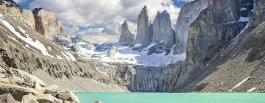
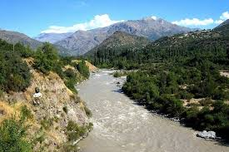

Slide 2
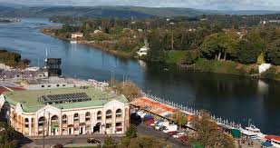
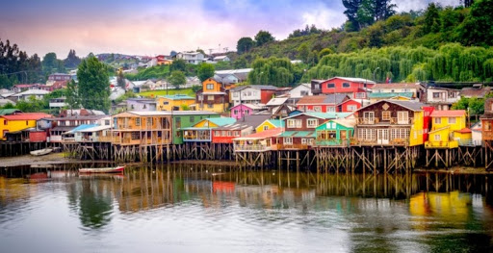

Slide 3
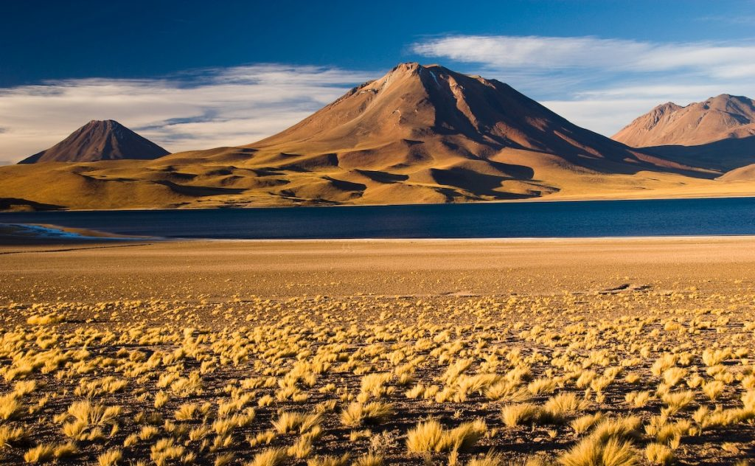
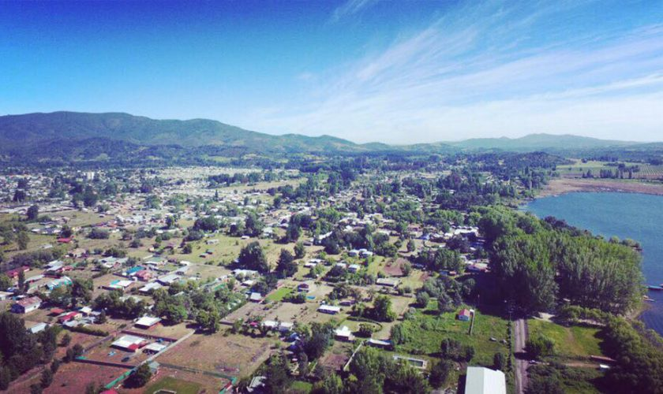

Slide 4
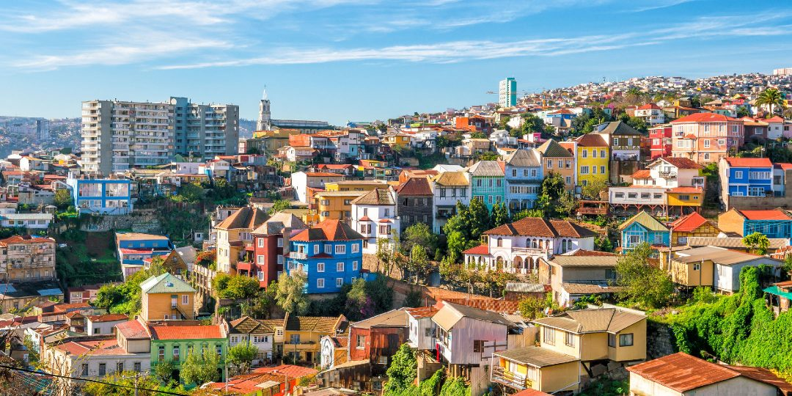
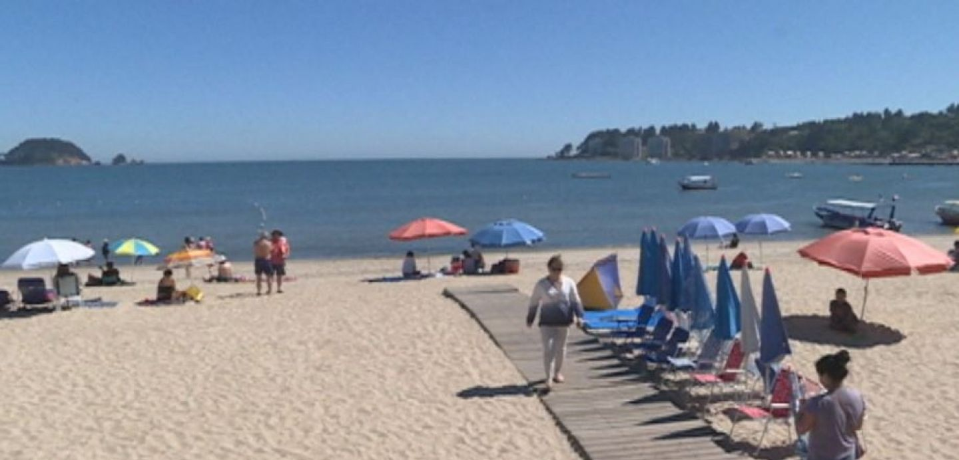

Slide 5
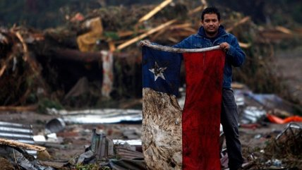

Slide 6
Sesión 2: “¿Qué son los riesgos socionaturales?”
Sesión 2: “¿Qué son los riesgos socionaturales?”
Profesor Cristóbal Villegas
Objetivo:
- Analizar, a partir de modelos, riesgos de origen natural o provocados por la acción humana en su contexto local (como aludes, incendios, sismos de alta magnitud, erupciones volcánicas, tsunamis e inundaciones, entre otros) y evaluar las capacidades existentes en la escuela y la comunidad para la prevención, la mitigación y la adaptación frente a sus consecuencias.
Colegio Cristiano Emmanuel / Subsector de Ciencias Naturales / Ciencias para la Ciudadanía/ NM4 – 2020

Slide 7
¿Qué riesgos socionaturales están asociados a estos lugares?

Slide 8
¿Qué son los riesgos socionaturales?
<< El proyecto, aprovechará las múltiples amenazas naturales a las que se encuentra expuesto el país, para reunir por primera vez a un conjunto de organismos técnicos que, mediante la implementación e integración de redes de observación y procesamiento de fenómenos asociados, trabajarán para fortalecer la gestión del Estado a través de la elaboración de estudios, protocolos y nuevos sistemas de monitoreo. Todo esto, con el objetivo de salvaguardar la vida de chilenas y chilenos en caso de desastres naturales >>

Slide 9
¿Qué son los riesgos socionaturales?
<< Cabe destacar que de acuerdo a estimaciones de la Oficina de las Naciones Unidas para la Reducción del Riesgo de Desastres (UNISDR), Chile fue el sexto país que más sufrió daños económicos producto de desastres naturales en 2015. Y según la OCDE, Chile es uno de los países más expuesto a desastres de origen natural. De acuerdo a una publicación del Banco Mundial del año 2015, un 54% de nuestra población y un 12,9% de nuestro territorio está expuesto a 3 ó más tipos de amenazas de origen natural.>>
[https://www.onemi.gov.cl/noticia/gobierno-impulsa-la-creacion-del-observatorio-de-riesgos-socionaturales/]

Slide 10
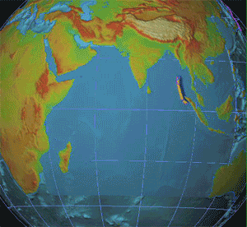
¿Qué son los riesgos socionaturales?
“- Son procesos generadores de situaciones latentes de daño y/o alteración en la estabilidad y en la cotidianidad de la vida de las personas,
- relacionados con condiciones de degradación e impacto ambiental,
que magnifican o potencializan los procesos naturales de la dinámica terrestre,
- en combinación con situaciones estructurales de vulnerabilidad social, política o económica.”
Terremoto del sudeste asiático de 2004

Slide 11
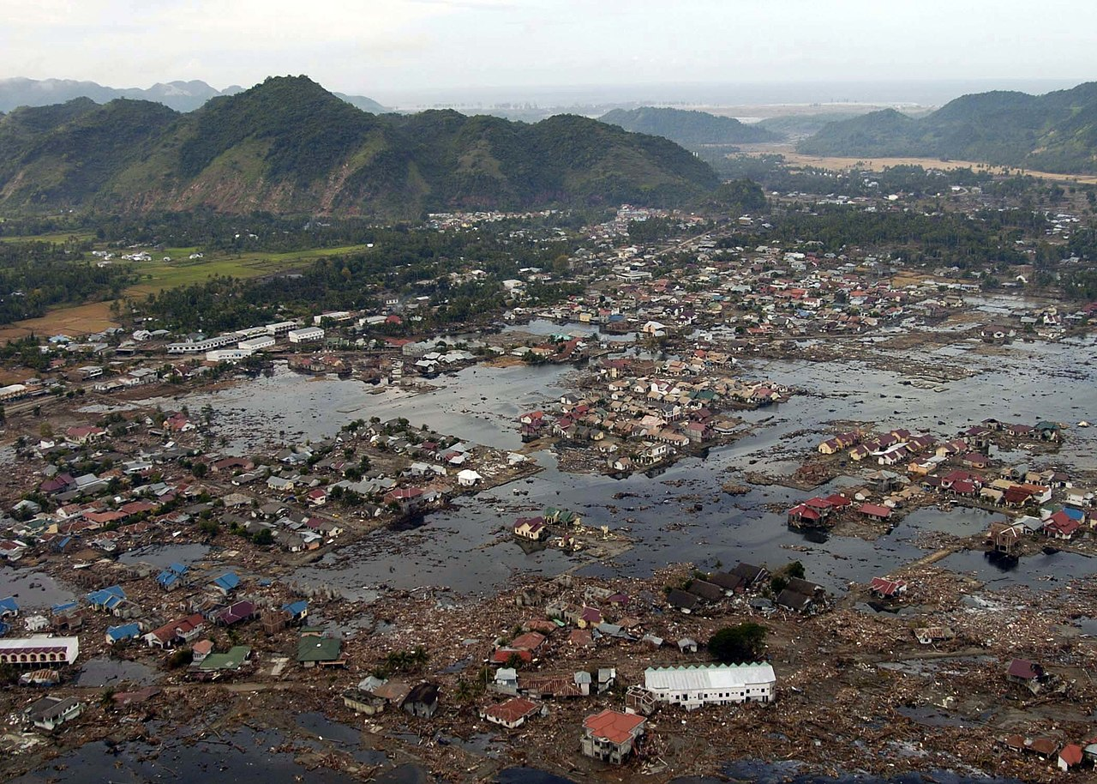
¿Qué son los riesgos socionaturales?
Terremoto del sudeste asiático de 2004
Costa de Sumatra

Slide 12
¿Qué son los riesgos socionaturales?

Slide 13
No solo se trata de la existencia de un evento amenazante…
https://radio.uchile.cl/2019/09/29/temblor-de-66-grados-de-magnitud-sacude-a-la-zona-central-del-pais/
https://www.rtve.es/noticias/20160824/potente-terremoto-magnitud-6-deja-decenas-muertos-centro-italia/1390340.shtml

Slide 14
Riesgo, vulnerabilidad y amenaza
Riesgo, vulnerabilidad y amenaza
Desde este punto de vista, el riesgo natural se interpreta como uno de los procesos que surge de la relación entre el medio y las actividades humanas, y la interacción dependería tanto de las características del fenómeno natural, en términos de intensidad, magnitud, duración y extensión espacial (es decir, de su potencial catastrófico), así como de las características de los asentamientos humanos y de su capacidad de respuesta a dicho fenómeno, determinada, en gran parte, por la percepción social del problema y la falsa sensación de seguridad, proporcionada por las tecnologías estructurales que controla (Douglas 1996) y que, precisamente, marca la diferenciación entre "riesgo" y "amenaza". Así, desde esta perspectiva, un "riesgo natural" implica la interacción de uno o más fenómenos potencialmente catastróficos y un grupo humano, mientras que la "amenaza" se refiere únicamente al fenómeno en sí mismo.

